Slide 1
Блокада Ленинграда
Автор презентации:
Астафьева Оксана Владимировна,
педагог-библиотекарь
ГБОУ Школа № 827, Москва
www.lib827.ru

Slide 2
Блокада Ленинграда
8 сентября 1941 - 27 января 1944
900 дней и ночей
Книжная выставка

Slide 3
«Эпопея человеческих страданий»
Даниил Гранин
«Подвиг Ленинграда и жертвы Ленинграда никогда не должны забываться ни нашим, ни последующими поколениями. Ленинград был островом, который фактически связывал немецкие войска на всем северном фланге советско-германского фронта.
Как бы сейчас ни говорили, но падение этого города в результате могло привести к эффекту домино и падению всего фронта. А в 1941 году, возможно, и к захвату Москвы. Поэтому защита Ленинграда имела как морально-политическое значение, так и строго военное значение»
Михаил Мягков, эксперт Института всеобщей истории РАН

Slide 4
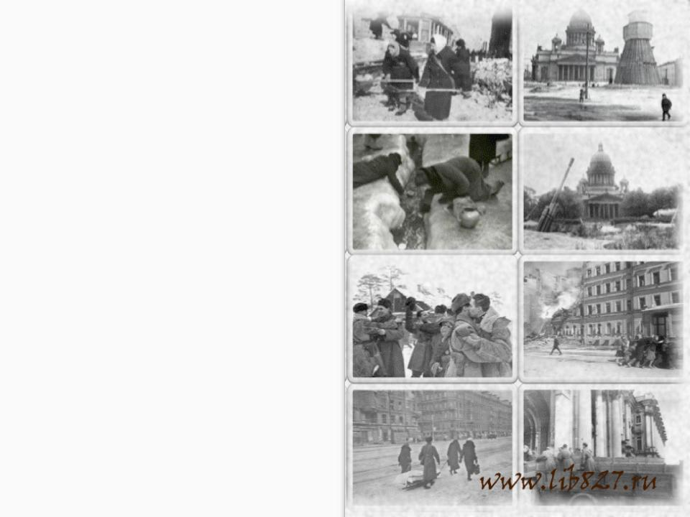
Адамович А., Гранин Д.
Блокадная книга. – М.: ОЛМА Медиа Групп, 2013. – 624 с.
Авторы книги, основываясь на большом фактическом материале – документах, письмах, воспоминаниях ленинградцев, переживших блокаду, рассказывают о мужестве защитников города, о героических и трагических днях обороны Ленинграда в годы Великой Отечественной войны.
Для старшего школьного возраста.

Slide 5
Алексеев С. П.
Подвиг Ленинграда. 1941-1944: рассказы для детей. – М.: Дет. лит., 2010. – 81 с.
Автор – известный детский писатель, участник Великой Отечественной войны (1941-1945) – рассказывает младшим школьникам о ее главных битвах. Шесть книг серии описывают подвиг нашего народа в освобождении родной страны и Европы от фашистских захватчиков. Четвертая книга серии посвящена блокаде Ленинграда (1941-1944).
Для младшего и среднего школьного возраста.

Slide 6
Ардаматский В. И.
Ленинградская зима // Советский детектив в 30 т. Т. 2. Ардаматский В. И. Повести. – Киев: Молодь, 1990. – С. 5-268.
В повести «Ленинградская зима» рассказывается о работе чекистов в годы Великой Отечественной войны в осажденном Ленинграде.
Для старшего школьного возраста.

Slide 7
Берггольц О.
Февральский дневник// Берггольц О. Лирика – Л.: Дет. лит., 1974. – С. 91-101.
Поэма «Февральский дневник» написана поэтессой в 1942 году в осажденном Ленинграде и посвящена защитникам города, мужеству ленинградцев, оказавшихся в кольце блокады.
Для среднего и старшего школьного возраста.

Slide 8
Венок славы. Антология художественных произведений о Великой Отечественной войне. В 12-ти т. Т. 3. Подвиг Ленинграда/Сост. П. Карелин. – М.: Современник, 1983. – 606 с.
В третьем томе широко представлены произведения прозы, поэзии и художественной публицистики о героической обороне Ленинграда и разгроме фашистских войск на Неве. Эти произведения создавались большей частью в обстановке вражеской осады и носят неповторимый отпечаток тех огненных лет.
Антология смогла вместить в свой состав только фрагменты всего богатства литературы о ленинградской битве. Тем не менее, в них воплотились достоинства лучших книг о войне – широта охвата картин блокады, искренность и правдивость повествования, многообразие имен, творческих манер и стилей.
Для среднего и старшего школьного возраста.

Slide 9
Гранин Д.
Пленные // Гранин Д. Собрание сочинений в 5 т. Т. 3. Зубр: Повести и рассказы. – Л.: Худож. лит., 1989. – С. 98-109.
Под осаждённым, горящим, зимним Ленинградом в расположение наших войск случайно забрели двое немцев: лейтенант и ефрейтор. Пленных нужно было отвести в штаб. Их и повели под конвоем через замерзающий, голодный город.
Для старшего школьного возраста.

Slide 10
Гранин Д.
Наш комбат // Гранин Д. Собрание сочинений в 5 т. Т. 3. Зубр: Повести и рассказы. – Л.: Худож. лит., 1989. – С. 110-154.
Через много лет после войны несколько бывших однополчан встречаются на том месте, где зимой 1941 года они отразили атаки гитлеровцев и не пустили их в Ленинград. Осматривая немецкие позиции, бывший комбат понимает, что позиции фашистов в этом месте были далеко не так сильны, как казалось, и их батальон мог бы захватить немецкий «аппендицит», вклиненный в нашу оборону. Сколько людей остались бы живы, знай он тогда про некий овражек, и про то, что у немцев, оказывается, здесь не было железобетонных дотов... Что же делать с этим знанием теперь?
Для старшего школьного возраста.

Slide 11
Кетлинская В.
В осаде // Кетлинская В. Собрание сочинений в 4 т. Т. 2. В осаде: Роман. – Л.: Худож. лит., 1978-1980. – 632 с.
Удостоенный Государственной премии СССР роман Веры Казимировны Кетлинской «В осаде» посвящен подвигу ленинградцев в годы блокады.
Для старшего школьного возраста.

Slide 12
Оборона Ленинграда // Митяев А. В. Тысяча четыреста восемнадцать дней: Рассказы / Художник Б. Кыштымов. – М.: Дет. лит., 1987. – С. 201-239.
Книга рассказов о Великой Отечественной войне, которая охватывает всю ее историю — от начального периода до Дня Победы. Рассказы о великих битвах чередуются с эпизодами о героизме солдат и командиров.
Для среднего и старшего школьного возраста.

Slide 13
ДЕТИ БЛОКАДЫ
Сухачев М. П.
Дети блокады. – М.: Дет. лит., 2012. – 268 с.
Герои книги, – дети блокадного Ленинграда, Витя Стогов и его друзья, – тушили на чердаках зажигательные бомбы, ловили сигнальщиков-диверсантов, помогали людям выстоять. Любовь к Родине, стойкость, мужество, самоотверженность – вот главные черты этих ребят, благодаря которым они выдержали нечеловеческие испытания.
Для среднего школьного возраста.

Slide 14
ДЕТИ БЛОКАДЫ
Раскин Л.
Дети великого города // За всех маленьких в мире: рассказы и очерки о Великой отечественной войне. – Л.: Дет. лит., 1989. – С. 162-174.
В очерке рассказывается о ленинградских детях в дни Великой Отечественной войны.
Для старшего школьного возраста.

Slide 15
ДЕТИ БЛОКАДЫ
Митяев А.
Тимофей Беспраздничный // Митяев А. Подвиг солдата. – М.: Издательство Оникс, 2011. – С. 97-105.
В книгу вошли рассказы, которые писатель считал энциклопедией военной жизни.
Для младшего и среднего школьного возраста.

Slide 16
ДЕТИ БЛОКАДЫ
Никулина И.
Бабушкин кактус // Победа будет за нами! Стихи и рассказы о великой отечественной войне. – М.: Издательство Оникс, 2010. – С. 113-118.
Трогательный рассказ из блокадного детства.
Для младшего и среднего школьного возраста.

Slide 17
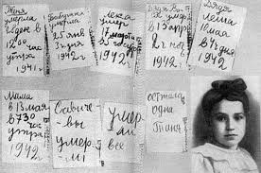
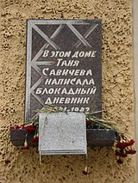
ДЕТИ БЛОКАДЫ
Таня Савичева – ленинградская школьница, которая с начала блокады Ленинграда вела дневник в записной книжке. В этом дневнике девять страниц, на шести из которых даты смерти близких ей людей – матери, бабушки, сестры, брата и двух дядей. Почти вся семья Тани Савичевой погибла во время ленинградской блокады в период с декабря 1941 года по май 1942 года.
Таню эвакуировали, но её здоровье было подорвано, и она
тоже умерла. Блокаду пережили только её старшая сестра Нина и старший брат Михаил, благодаря которым дневник Тани стал одним из символов Великой Отечественной войны и фигурировал на Нюрнбергском процессе как один из обвинительных документов против фашистских преступников.
Прочитать о Тане можно в нескольких книгах из фонда школьной библиотеки.

Slide 18
ДЕТИ БЛОКАДЫ
Воскобойников В.
Таня Савичева // Рассказы о юных героях. – М.: Издательство Оникс, 2010. – С. 164-166.
Для младшего школьного возраста.
Миксон И. Л.
Жила-была: Историческое повествование. – Л.: Дет. лит., 1991. – 223 с.
Документальная повесть о Тане Савичевой, ленинградцах в блокадном городе.
Для среднего школьного возраста.

Slide 19
ДЕТИ БЛОКАДЫ
Яковлев Ю.
Девочки с Васильевского острова // Яковлев Ю. Где начинается небо. – М.: Дет. лит., 1982. – С. 91-96.
Для младшего школьного возраста.
Смирнов С.
Таня Савичева// Венок славы. Антология художественных произ-ведений о Великой Отечественной войне. В 12-ти т. Т. 3. Подвиг Ленинграда. – М.: Современник, 1983. – С. 297-300.
Отрывок из поэмы «Дневник и сердце».
Для среднего школьного возраста.

Slide 20
Тихонов Н.
Ленинградские рассказы. – Л.: Дет. лит., 1977. – 191 с.
Рассказы о людях мужественных и стойких, с честью выдержавших суровое испытание - блокаду родного города.
Для среднего и старшего школьного возраста.

Slide 21
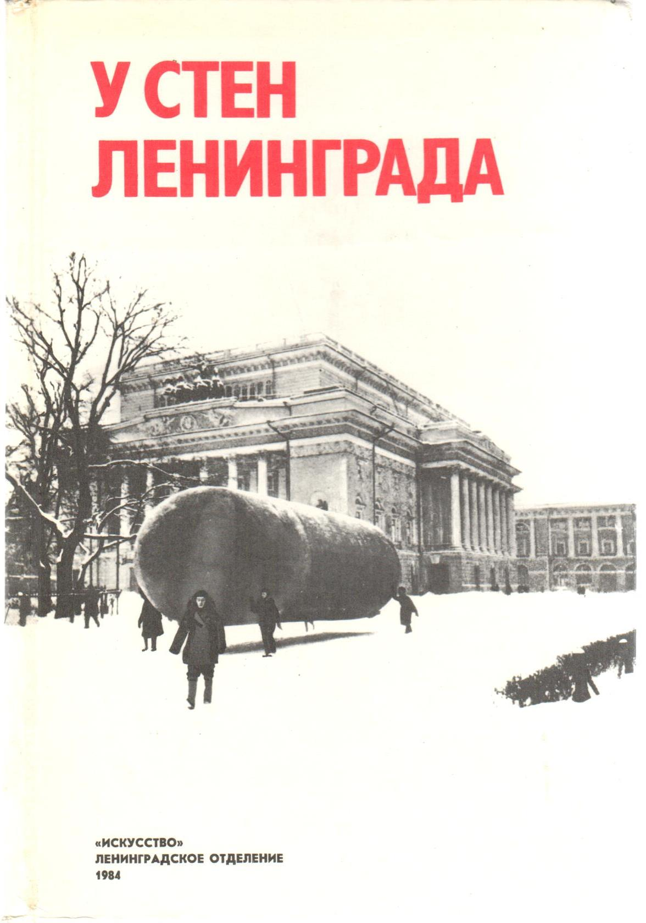
У стен Ленинграда: Сборник. – Л.: Искусство, 1984. – 351 с.
В сборник вошли пьесы и киносценарии, написанные в военную пору авторами, пережившими суровые блокадные дни, страшную зиму 1941/42 года: «У стен Ленинграда» В. Вишневского, «Офицер флота» А. Крона, «Раскинулось море широко…» В. Азарова, В. Вишневского, А. Крона, «Они жили в Ленинграде» О. Берггольц, Г. Макагоненко, «Жила-была девочка...» В. Недоброво.
Все эти произведения стали документами эпохи: в них запечатлен подвиг ленинградцев и защитников города, показаны их беспримерное мужество и стойкость. В издании использованы фотоматериалы военных лет.
Для широкого круга читателей.

Slide 22
Чаковский А.
Блокада: Книга первая и вторая. – М.: Советский писатель, 1979. – 526 с.
Чаковский А.
Блокада: Книга третья и четвертая. – М.: Советский писатель, 1979. – 496 с.
Чаковский А.
Блокада: Книга пятая. – М.: Советский писатель, 1979. – 622 с.
Действие первой книги «Блокады» начинается накануне войны.
Вторая книга охватывает события июля и августа 1941 года, когда тяжелые бои идут на подступах к Ленинграду.
В третьей и четвертой книгах романа «Блокада» автор развертывает широкую панораму событий сентября - ноября 1941 года. Подвиг ленинградцев в один из наиболее тяжелых периодов обороны города А. Б. Чаковский изображает на фоне героической борьбы всего советского народа против фашистских захватчиков.
Пятая книга «Блокады» - завершающая книга широко известного романа А. Б. Чаковского, посвященного обороне Ленинграда в годы Великой Отечественной войны.
Для старшего школьного возраста.

Slide 23
Чуковский Н.
Балтийское небо: Роман. – М.: Дет. лит, 1980. – 479 с.
Знаменитая книга военного корреспондента Николая Корнеевича Чуковского «Балтийское небо» о судьбе эскадрильи истребителей И-16 под командованием капитана Рассохина - одна из лучших и правдивых книг о войне. Это роман о Ленинграде, о военных буднях блокадного города, его защитников и жителей, каждый день которых был по-своему героическим, о том, как воевали летчики, влюблялись, погибали, как их дело продолжали боевые товарищи, как рождалась и крепла вера в грядущую победу.
Для среднего и старшего школьного возраста.

Slide 24
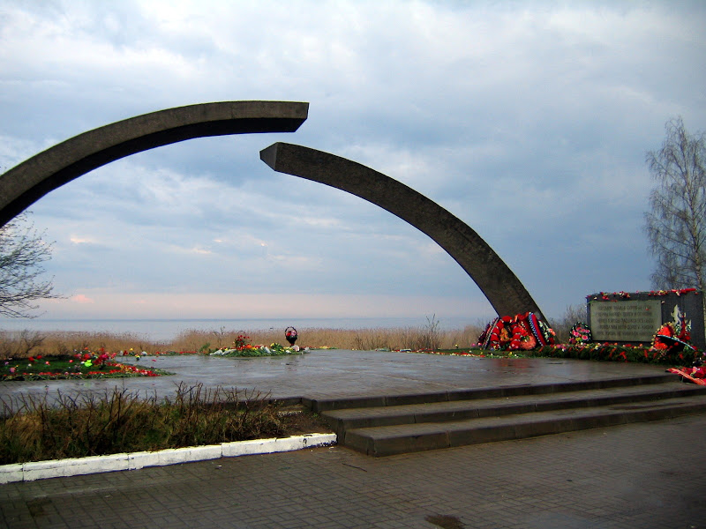
Дорога жизни
Дорога жизни — единственная транспортная магистраль через Ладожское озеро. В периоды навигации — по воде, зимой — по льду. Связывала с 12 сентября 1941 по март 1943 года блокадный Ленинград со страной.
Ладожский лед
Александр Межиров
Страшный путь!
На тридцатой,
последней версте
Ничего не сулит хорошего.
Под моими ногами
устало
хрустеть
Ледяное,
ломкое
крошево...

Slide 25
Дорога жизни
Кравцов А. М.
Русская рулетка на Ладоге // Произведения участников Великой Отечественной войны 1941-1945 г в 3 кн. Книга 2: Воспоминания. – М.: ОАО «Московские учебники и Карто-литография», 2005. – С. 212-222.
В произведении воссоздана особая атмосфера военных лет Ленинграда.
Для среднего и старшего школьного возраста.

Slide 26
Дорога жизни
«Дорога жизни». 1941-1943 // Дороги ратной славы. – М.: Голден-Би, 2010 – С. 66-85.
В книге особое внимание уделено участию дорожных войск в обеспечении боевых действий советской армии во время Великой Отечественной войны 1941-1945 годов. Цифры и факты, приведенные в повествовании, свидетельствуют об огромных объемах работ, с которыми приходилось справляться воинам-дорожникам, о том труде, который, не может быть под силу простому человеку, о жертвах, принесенных тружениками на алтарь Великой Победы.
Книга рассчитана на широкий круг читателей.

Slide 27
Репортаж из блокадного Ленинграда: Фотографии военного корреспондента Сергея Струнникова/ Автор-составитель Л. И. Смирнова. – М.: Издательство Главархива Москвы, 2005 – 176 с.
В книге впервые публикуется фоторепортаж из блокадного Ленинграда, снятый военным корреспондентом газеты «Правда» Сергеем Струнниковым. Фотодокументы, хранящиеся ныне в Центральном архиве общественно-политической истории Москвы, свидетельствуют о трагических днях жизни осажденного Ленинграда зимой 1942/43 года, фиксируют драгоценные подробности городского быта этой поры.
Книга рассчитана на широкий круг читателей.

Slide 28
Подвиг народа: Памятники Великой Отечественной войны, 1941-1945 / Сост. и общ. ред. В. А. Голикова. – М.: Политиздат, 1984, - 341 с.
Иллюстрированное издание о подвиге советского народа в Великой Отечественной войне, отстоявших свободу и независимость своей Родины, спасших мир от фашистского варварства.
На советской земле и за рубежом воздвигнуты многочисленные памятники советским воинам, партизанам, подпольщикам, покрывшим себя неувядаемой славой в боях с немецко-фашистскими захватчиками. В книге представлены наиболее значимые памятники, находящиеся на территории СССР и за его пределами. Материал сгруппирован по тематическим разделам.
Книга рассчитана на широкий круг читателей.

Slide 29
Книжную выставку подготовила Астафьева О. В.,
Педагог-библиотекарь ГБОУ Школа № 827
Источники:
Шаблон презентации «Блокада Ленинграда»
Книги из фонда школьной библиотеки
Берггольц О. Февральский дневник [Электронный ресурс]: Фрагмент из поэмы читает заслуженная артистка России Екатерина Гусева. Спецпроект «Стихи военных лет». – «ТРК ВС РФ «ЗВЕЗДА», 2012. // URL: http://www.youtube.com/ (дата обращения: 15.01.2016).
«Фары сквозь снег горят...» [Электронный ресурс]: Видеоролик на песню Розенбаума А. На дороге жизни с кинохроникой и фотокадрами блокадного Ленинграда. // URL: http://www.youtube.com/ (дата обращения: 15.01.2016).
Таня Савичева
Мемориальная доска на доме, где жила Таня Савичева
Памятник «Разорванное кольцо»

Slide 30
Вы можете использовать данную презентацию, но в презентации должны указать автора:
Астафьева Оксана Владимировна,
педагог-библиотекарь
ГБОУ Школа № 827, Москва
www.lib827.ru

